Slide 1
可程式化邏輯電路實習
Lab1 跑馬燈
NFU，Digital System and Circuit Lab
Prof. Dr.-Ing Chi-Chia Sun
國立虎尾科技大學 數位系統設計實驗室 宋啟嘉副教授

Slide 2
ALU算術邏輯單元
    ALU (Arithmetic Logic Unit)
    算術邏輯單位是中央處理器CPU的執行單元，也是所有種類的中央處理器核心部分，基本上由and邏輯閘與or邏輯閘所構成的算術邏輯單位，其最主要功能是執行二位元的算術邏輯運算。
常見到的ALU都可以完成以下運算∶
  ● 算術運算單元功能(加、減、乘，有時還包括除，但面積較大)。
  ● 邏輯運算單元功能(and、or、not、xor、xnor)。
  ● 位移運算單元功能(將暫存器向左右移位)。
107/9/11

Slide 3

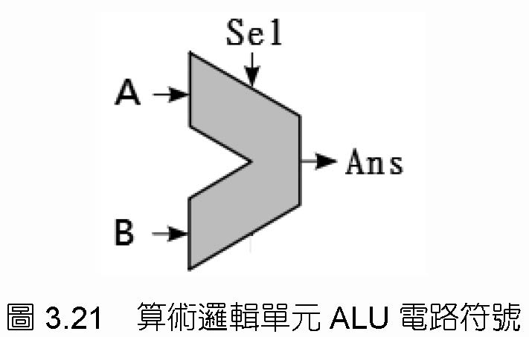
ALU 符號
107/9/11

Slide 4
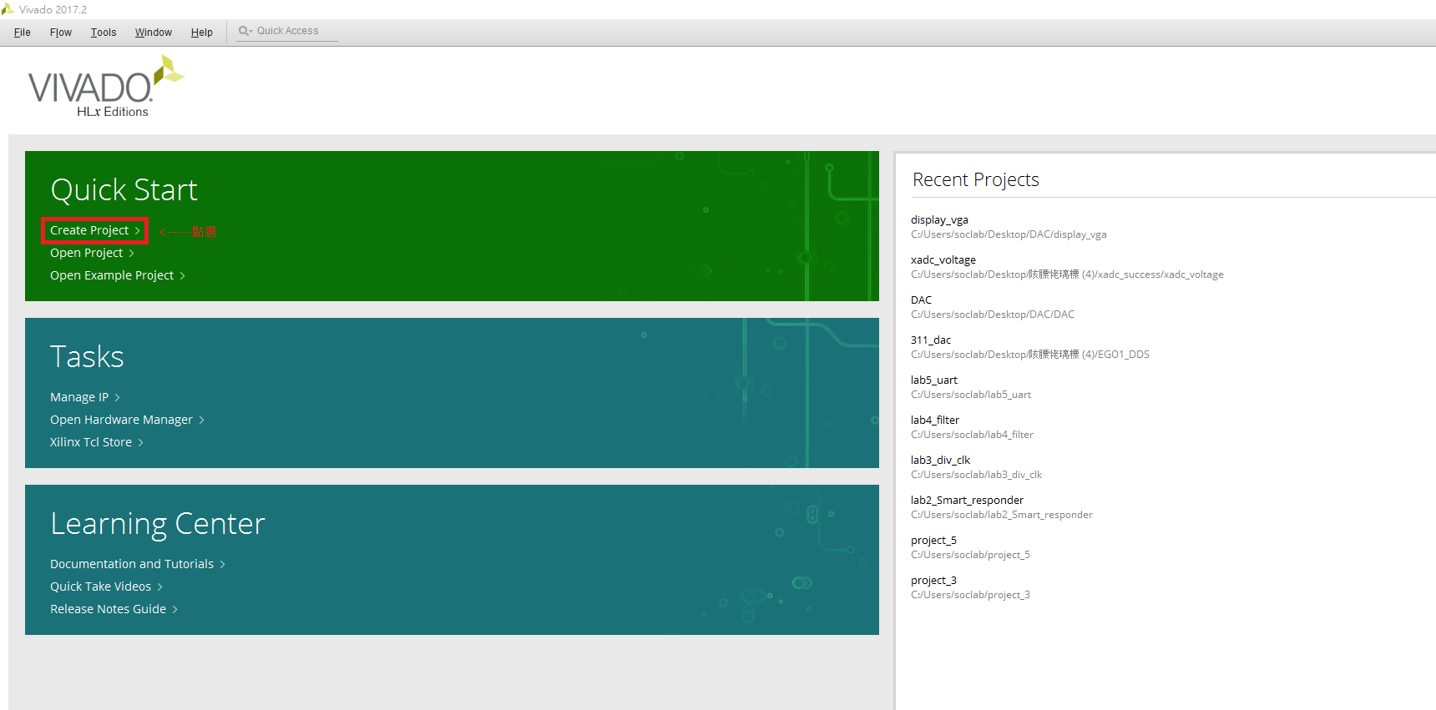
ALU教學範例
點選create project

Slide 5
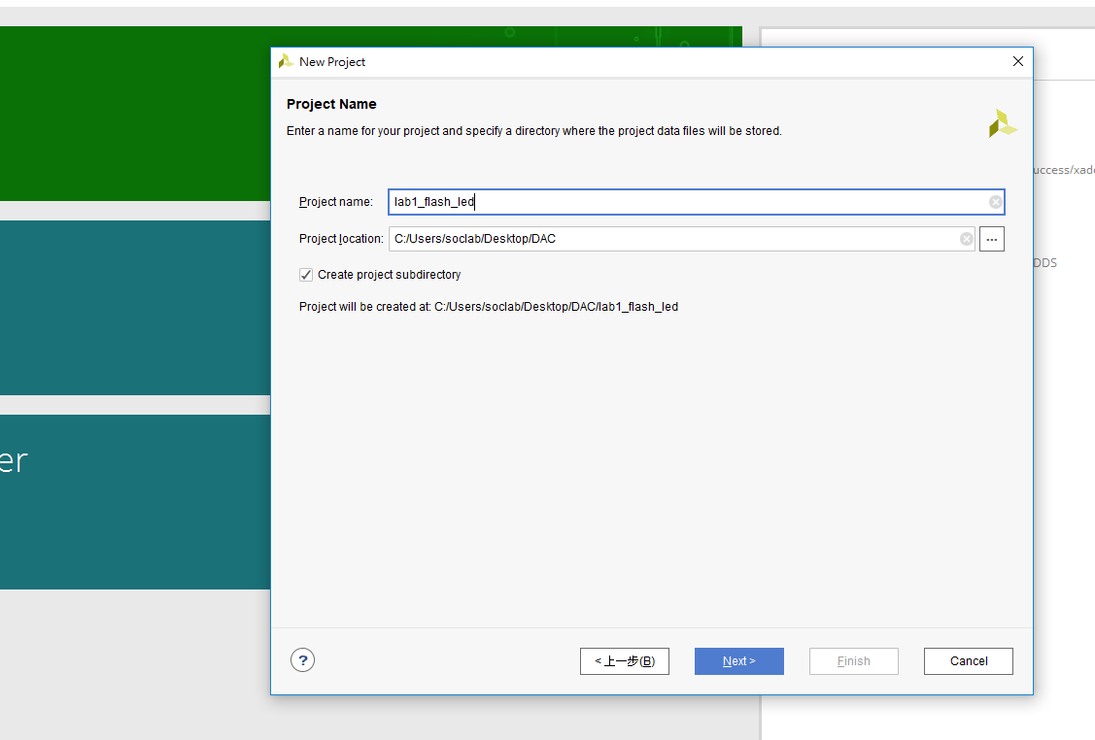
ALU教學範例
將project name改成
lab5_ALU
p.s:注意不能出現空格、中文及特殊符號

Slide 6
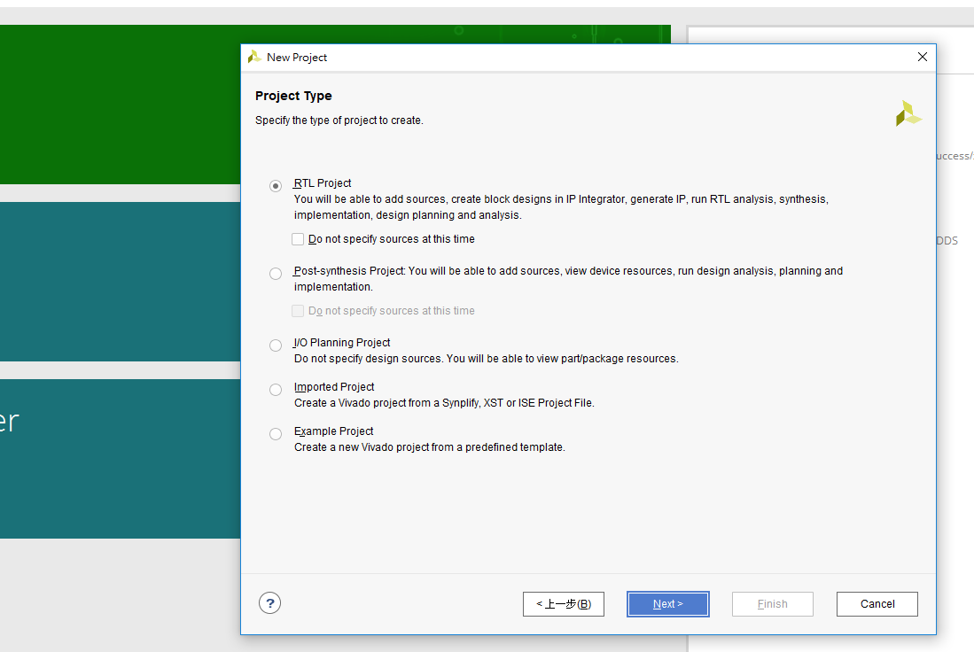
ALU教學範例
選擇RTL project
選擇後連續點及Next>

Slide 7
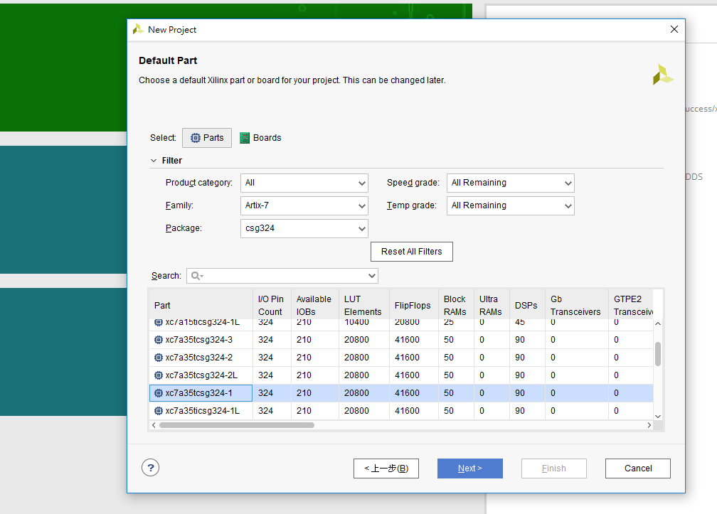
ALU教學範例
Family:選擇Artix-7
Package:選擇csg324
Park部分選擇xc7a35csg324-1
如畫面上所顯示
選擇後連續點及Next>

Slide 8
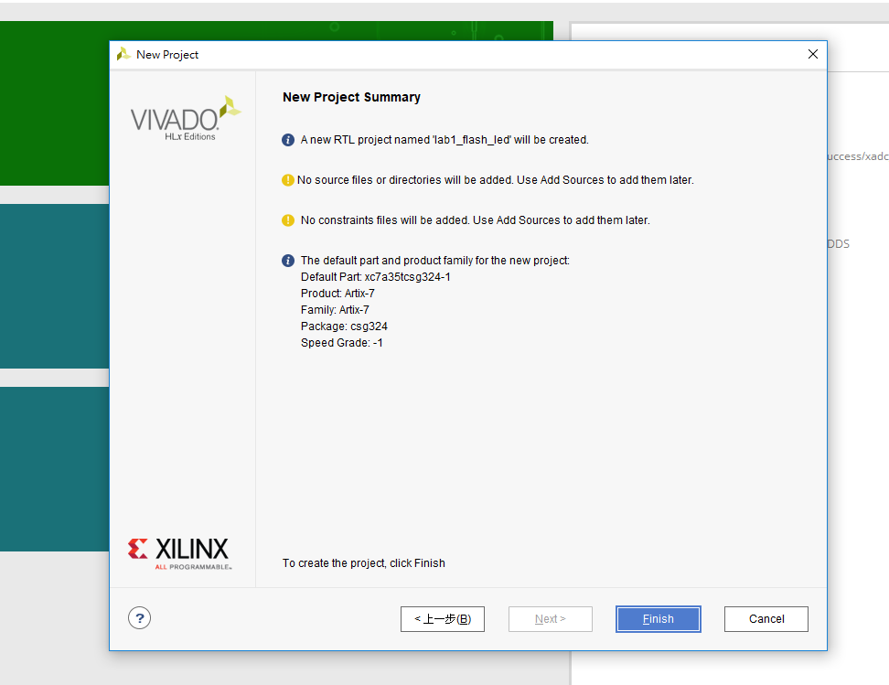
ALU教學範例
點選Finish完成project建立

Slide 9
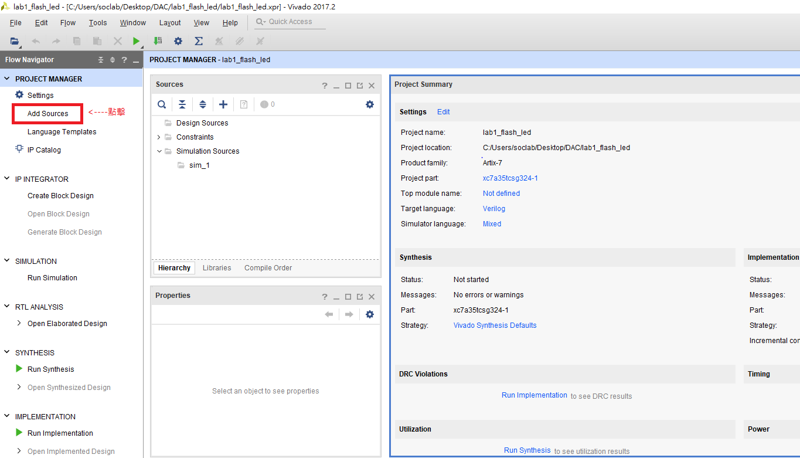
ALU教學範例
選擇後連續點及Next>
點選左邊畫面PROJECT MANAGER下的Add Source

Slide 10
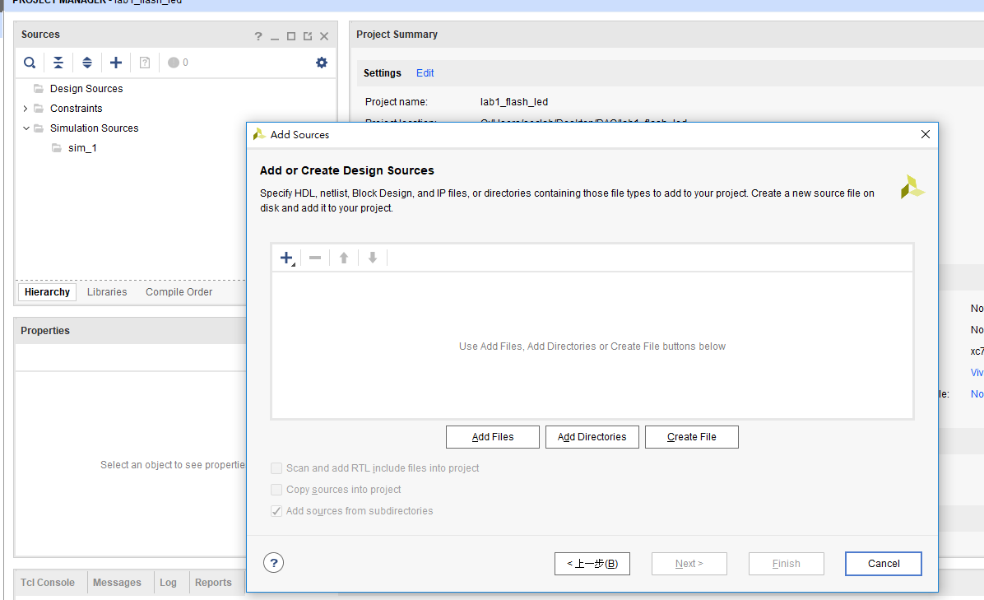
ALU教學範例
點選add source
加入ALU、ALU_tb兩個檔案

Slide 11
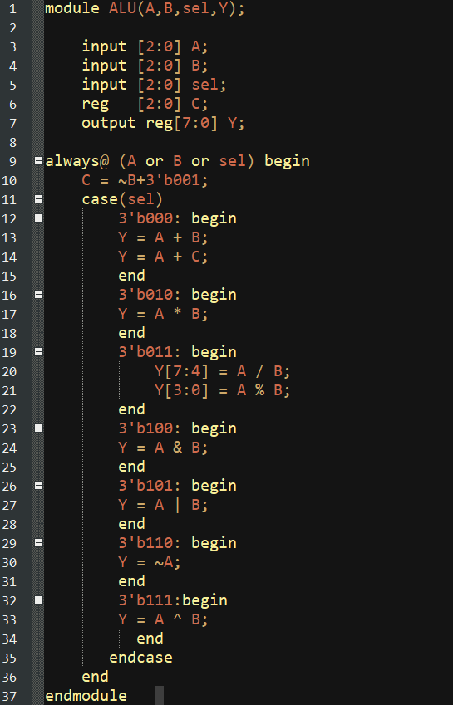
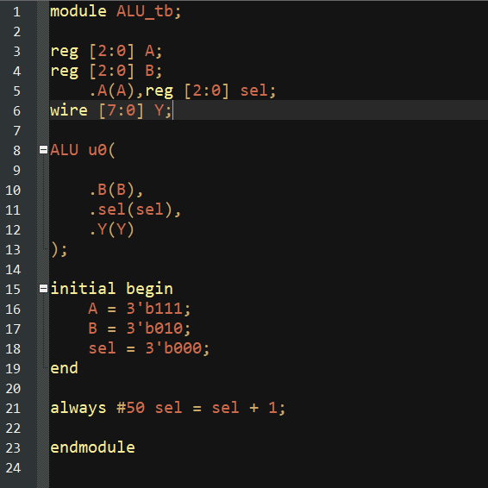
ALU教學範例
加入ALU、ALU_tb兩個檔案之程式

Slide 12
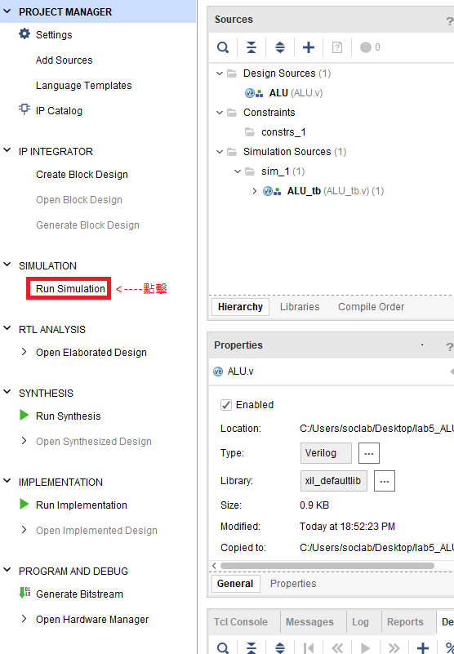
ALU教學範例
點擊PROJECT MANAGER下的Run Simulation並選擇Run Behavior Simulation

Slide 13
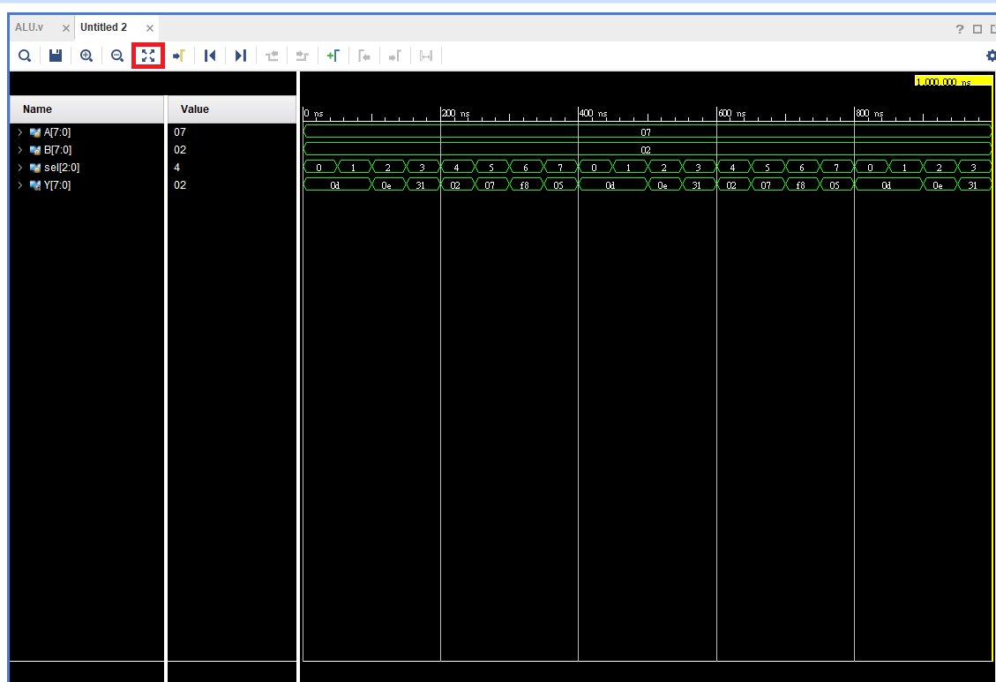
ALU教學範例
開啟後點選上圖圖示Zoom Fit，並觀察輸出波形

